Slide 1


তথ্য ও যোগাযোগ প্রযুক্তি ক্লাসে সকলকে স্বাগতম।

Slide 2



পরিচিতি
শিক্ষক পরিচিতি
পাঠ পরিচিতি
মোঃ আশরাফুল ইসলাম, সহকারী শিক্ষক (ICT)
পিলজংগ মাধ্যমিক বিদ্যালয়, ফকিরহাট, বাগেরহাট।
মোবাঃ ০১৮৩৫৬২৭২৭৮
E-mail: ashrafulict2010@gmail.com
৭ম শ্রেণি, দ্বিতীয় অধ্যায়
পাঠ-15, সময়ঃ ৪৫মিঃ

Slide 3
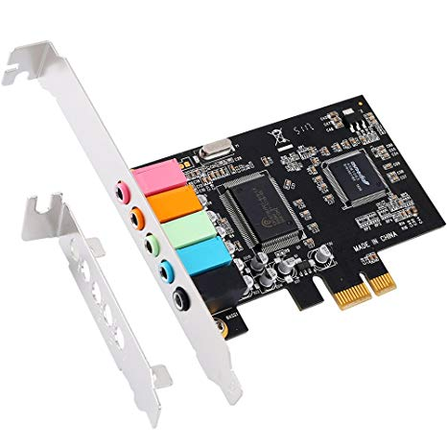
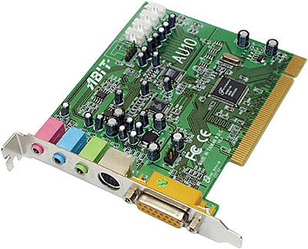
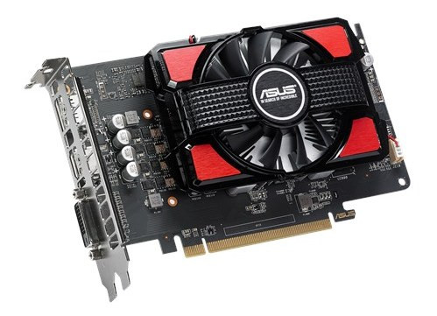
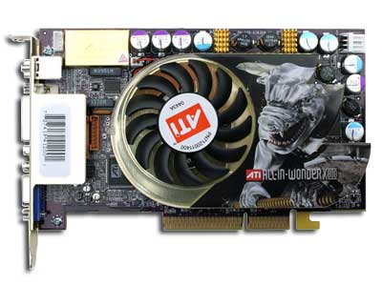
এ গুলো কিসের ছবি?
এ গুলো দিয়ে কি হয়?

Slide 4

আজকের আলোচ্য পাঠ
ইনপুট ও আউটপুট ডিভাইস

Slide 5
শিখনফল
এই পাঠ শেষে শিক্ষার্থীরা…
১। সাউন্ড কার্ড কী তা বলতে পারবে ?
২। গ্রাফিক্স কার্ড এর বর্ণনা দিতে পারবে।
৩। সাউন্ড কার্ড ও গ্রাফিক্স কার্ড এর কার্যাবলি ব্যাখ্যা করতে পারবে?

Slide 6
কম্পিউটারে সাউন্ড কার্ড একই সাথে ইনপুট ও আউটপুট ডিভাইস হিসেবে কাজ করে| যে কার্ডের মাধ্যমে আমরা কম্পিউটারে কোন শব্দকে ইনপুট হিসেবে দিতে পারি এবং আউটপুট হিসেবে শব্দ শুনতে পারি সেটিই হচ্ছে সাউন্ড কার্ড| এটি সাধারণত একটি সফটওয়ার দিয়ে নিয়ন্ত্রিত হয়| সাউন্ড কার্ড ডিজিটাল উপাত্তকে এনালগ শব্দে রুপান্তর করে|

Slide 7
গ্রাফিক্স কার্ড হল মাদারবোর্ড এর সাথে সংযুক্ত এমন একটি ডিভাইস যেটা এক বা একাধিক মনিটরে দেখার জন্য ভিডিও আউটপুট তৈরী করে, এবং অন্যান্য ডিভাইস যেমন ক্যাপচার কার্ড, টিভি, হোম থিয়েটার, মিউজিক সিস্টেম ইত্যাদি এ ভিডিও দেখানোর কাজে সাহায্য করে। আজকাল গ্রাফিক্স কার্ড এর সাথে ইন্টিগ্রেটেড সাউন্ড ডিভাইস থাকে। ফলে ভিডিও এর পাশাপাশি অডিও আউটপুটও পাওয়া যায়।

Slide 8

দলীয় কাজ
সময়ঃ ১৫মিঃ
সাউন্ড কার্ড ও গ্রাফিক্স কার্ড কোন ধরনের ডিভাইস-তা ব্যাখ্যা কর।

Slide 9
মূল্যায়ন
সাউন্ড কার্ড কী?
সাউন্ড কার্ডের মাধ্যামে কী কী কাজ হয়?
গ্রাফিক্স কার্ড কী?
গ্রাফিক্স কার্ড দিয়ে কী কাজ করা হয়?
গ্রাফিক্স কার্ডের অপর নামগুলো কী?

Slide 10
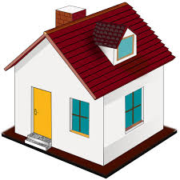
বাড়ির কাজ
গ্রাফিক্স কার্ড ও সাউন্ড কার্ড কম্পিউটারে না থাকলে কী কী সমস্যা হতে পারে-লিখে আনবে।

Slide 11


